Slide 1
“We wanted users to be able to begin in an interactive environment, where they did not consciously think of themselves as programming. Then as their needs became clearer and their sophistication increased, they should be able to slide gradually into programming, when the language and system aspects would become more important.”
John Chambers (uno de los creadores de S, desarrollado en Bell Labs, lenguaje en el que está basado R)

Slide 2
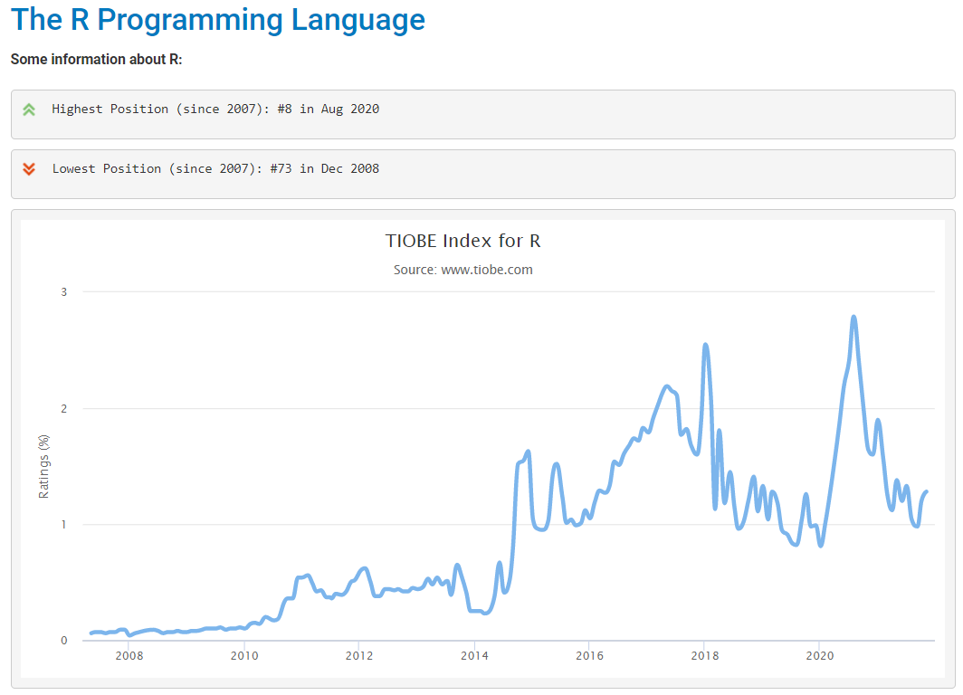
De creciente popularidad: estadística, análisis de datos, gráficos…
Popularity of programming languages: https://www.tiobe.com/tiobe-index/

Slide 3
Instalación de R y RStudio
INSTALACIÓN DE R
https://cran.rstudio.com/
Download R for Windows -> base -> Download R 4.1.2 for Windows
INSTALACIÓN DE RStudio (IDE)
https://www.rstudio.com/products/rstudio/download/#download
Free -> Download RStudio for Windows

Slide 4
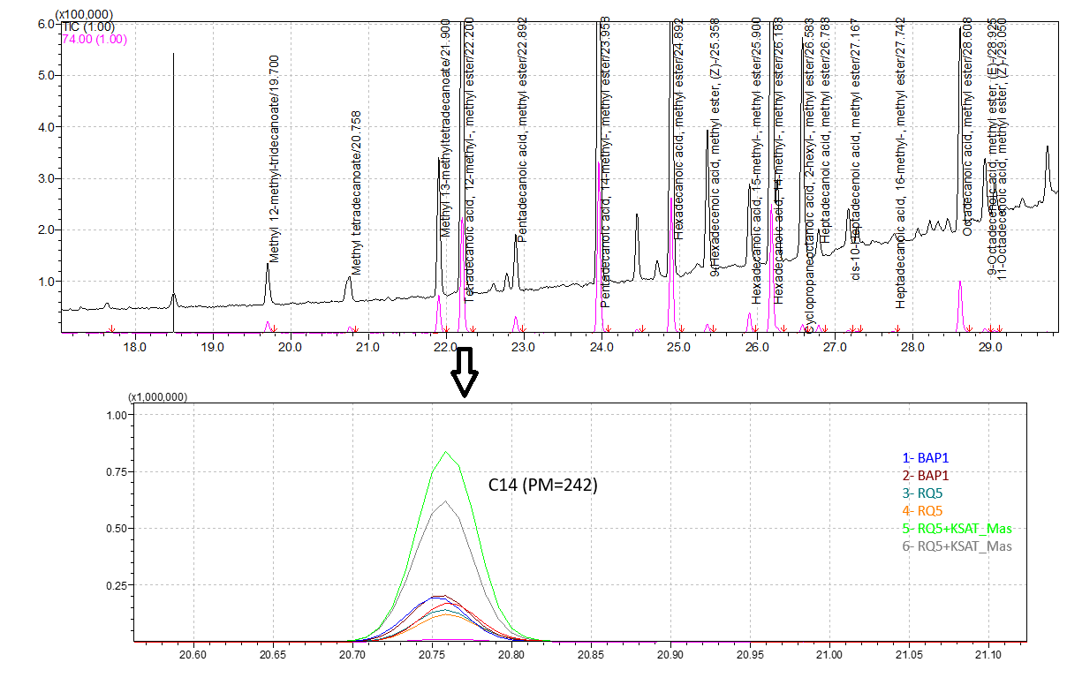
1- Strain_A
2- Strain_A
3- Strain_B
4- Strain_B
5- Strain_C
6- Strain_C
Área de cada pico → TIC
% TIC → TIC/TICtotal
ug
31 compuestos
x 3 cepas
x 2 réplicas biológicas

Slide 5
Compuestos | Cepas | Réplicas | Variables
31 | 3 | 2 | DO final cepa
 |  |  | ug compuesto
 |  |  | % TIC compuesto
Gráficos de barra de cada compuesto para cada cepa:
- ug
- ug/DO
%TIC
A su vez, quiero graficar las 2 replicas, y también los promedios y sus desvíos!

Slide 6
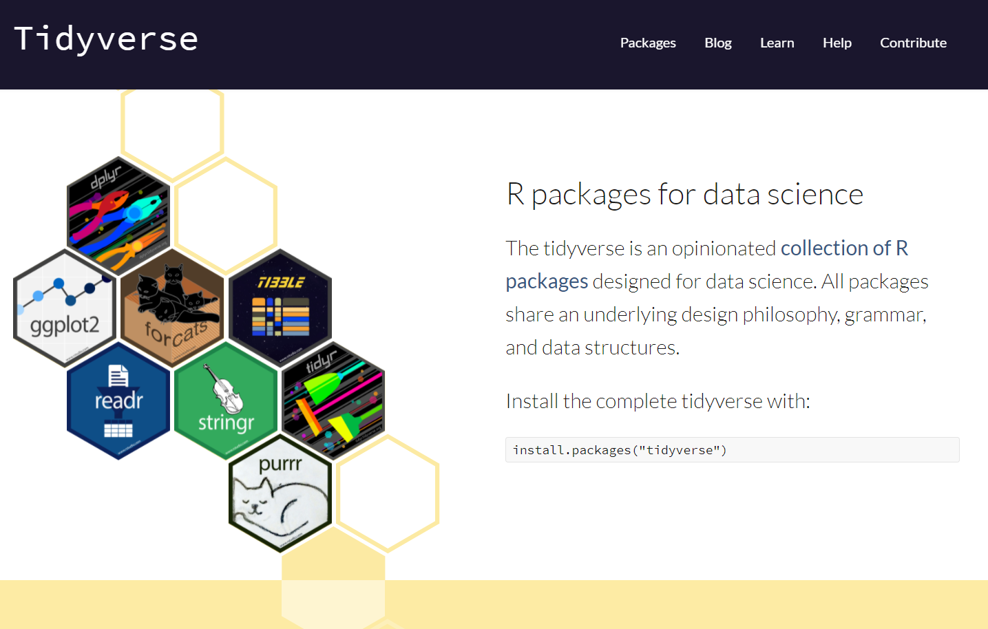

Read it online
https://www.tidyverse.org/

